Slide 1
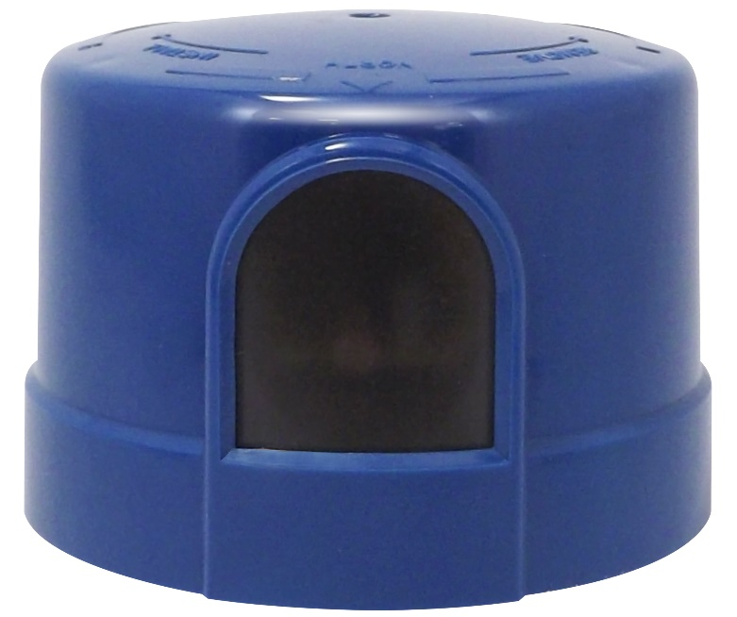
FICHA TÉCNICA
Fotocelda para el control de iluminación
SENSOR DE MOVIMIENTO: LDV- PC-E- 120-277V-IP44-BLU
ÁREAS DE APLICACIÓN
Oficinas
Escuelas
Pasillos
Estacionamientos
BENEFICIOS DEL PRODUCTO
Enciende y apaga las luces de tu luminario de manera automatica de acuerdo al nivel de iluminación del ambiente.
CARACTERISTICAS DEL PRODUCTO
Fotocelda para exterior IP44

Slide 2
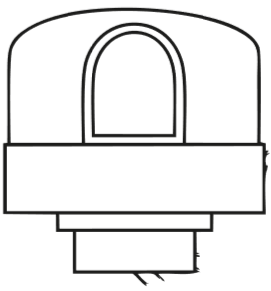
INFORMACIÓN TÉCNICA
INFORMACIÓN TÉCNICA
Valores Eléctricos
Código Mx | 85204
Código LA | 7015817
Modelo | LDV- PC-E- 120-277V-IP44-BLU
Voltaje | 120-277 V~
Frecuencia (Hz) | 50/60Hz
Operado a Voltaje | 120 V | 277 V
Consumo | 0.380 | 2.160
Corriente de línea (A) | 0.029 | 0.068
Factor de Potencia (FP) | 0.109 | 0.115
Distorsión de armónicas (thdi%) | 15.00 | 17.00
Carga Máxima | 10 A | 10 A
Carga Máxima (W) Halogena / Incan. | 800 W | 1,200 W
Nivel de iluminación (Lux) | <5-15
Temperatura de Funcionamiento | -20℃~+40℃
Humedad de Funcionamiento | <93%RH
Protección IP | 44
Garantía | 3 years
Dimensiones
80mm
54mm
Por favor consulte con su distribuidor autorizado sobre nuevas actualizaciones.
La información comercial y técnica de nuestros productos puede ser modificada sin previo aviso.

